Slide 1
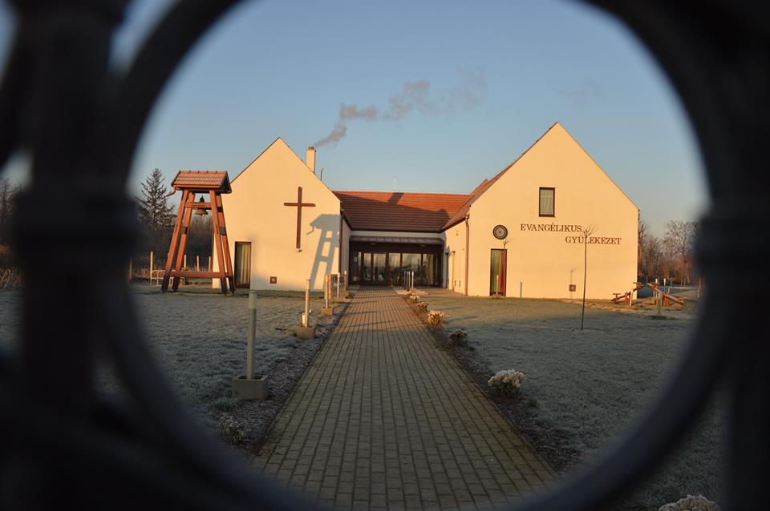
Szeretettel köszöntjük Istentiszteletünkön!
„Fölötted ott ragyog az Úr, dicsősége meglátszik rajtad.” Ézs 60,2

Slide 2
Igeolvasás
„¹Hat nap múlva Jézus maga mellé vette Pétert, Jakabot és testvérét, Jánost, és felvitte őket külön egy magas hegyre. ²És szemük láttára elváltozott: arca fénylett, mint a nap, ruhája pedig fehéren ragyogott, mint a fény. ³És íme, megjelent előttük Mózes és Illés, és beszélgettek Jézussal. ⁴Péter ekkor megszólalt, és ezt mondta Jézusnak: „Uram, jó nekünk itt lennünk. Ha akarod, készítek itt három sátrat: egyet neked, egyet Mózesnek és egyet Illésnek.” ⁵Még beszélt, amikor íme, fényes felhő árnyékolta be őket, és hang hallatszott a felhőből: „Ez az én szeretett Fiam, akiben gyönyörködöm, reá hallgassatok!” ⁶Amikor a tanítványok ezt hallották, arcra borultak, és nagy félelem fogta el őket. ⁷Ekkor Jézus odament, megérintette őket, és így szólt hozzájuk: „Keljetek fel, és ne féljetek!” ⁸Amikor föltekintettek, senkit sem láttak, csak Jézust egyedül. ⁹Miközben jöttek lefelé a hegyről, megparancsolta nekik Jézus: „Senkinek se mondjátok el ezt a látomást, amíg fel nem támad az Emberfia a halottak közül.” Mt17, 1-9

Slide 3
Szívembe jöjj, szívembe jöjj,
jöjj szívembe most Úr Jézus,
Ó, jöjj ma még, lakója légy,
jöjj szívembe most Úr Jézus!

Slide 4
IgeHirdetés
„¹Hat nap múlva Jézus maga mellé vette Pétert, Jakabot és testvérét, Jánost, és felvitte őket külön egy magas hegyre. ²És szemük láttára elváltozott: arca fénylett, mint a nap, ruhája pedig fehéren ragyogott, mint a fény. ³És íme, megjelent előttük Mózes és Illés, és beszélgettek Jézussal. ⁴Péter ekkor megszólalt, és ezt mondta Jézusnak: „Uram, jó nekünk itt lennünk. Ha akarod, készítek itt három sátrat: egyet neked, egyet Mózesnek és egyet Illésnek.” ⁵Még beszélt, amikor íme, fényes felhő árnyékolta be őket, és hang hallatszott a felhőből: „Ez az én szeretett Fiam, akiben gyönyörködöm, reá hallgassatok!” ⁶Amikor a tanítványok ezt hallották, arcra borultak, és nagy félelem fogta el őket. ⁷Ekkor Jézus odament, megérintette őket, és így szólt hozzájuk: „Keljetek fel, és ne féljetek!” ⁸Amikor föltekintettek, senkit sem láttak, csak Jézust egyedül. ⁹Miközben jöttek lefelé a hegyről, megparancsolta nekik Jézus: „Senkinek se mondjátok el ezt a látomást, amíg fel nem támad az Emberfia a halottak közül.” Mt17, 1-9

Slide 5
Jézus földi szolgálatának kezdetén az Atya így szólt: „¹⁶Amikor pedig Jézus megkeresztelkedett, azonnal kijött a vízből, és íme, megnyílt a menny, és látta, hogy Isten Lelke galamb formájában aláereszkedik, és őreá száll. ¹⁷És hang hallatszott a mennyből: „Ez az én szeretett Fiam, akiben gyönyörködöm.” Jézus földi pályájának befejezéséhez közeledve az Atya így szólt: „Hang hallatszott a felhőből: „Ez az én szeretett Fiam, akiben gyönyörködöm, reá hallgassatok!”

Slide 6
„²²Péter ekkor magához vonta őt, és feddeni kezdte: „Isten mentsen, Uram,
ez nem történhet meg veled!” ²³
Ő pedig megfordult, és így szólt
Péterhez: „Távozz tőlem, Sátán, botránkoztatsz engem, mert nem
az Isten szerint gondolkozol, hanem
az emberek szerint.” Mt 16,22-23

Slide 7
„¹⁸Senki sem veheti el tőlem:
én magamtól adom oda.
Hatalmam van arra, hogy odaadjam,
és hatalmam van arra, hogy ismét visszavegyem: ezt a küldetést
kaptam az én Atyámtól.” Jn 10,18

Slide 8
„⁷Hiszen még az igazért is aligha halna meg valaki, bár a jóért talán még vállalja valaki a halált. ⁸Isten azonban abban mutatta meg rajtunk a szeretetét, hogy Krisztus már akkor meghalt értünk, amikor bűnösök voltunk.” Róm 5,7-8.

Slide 9
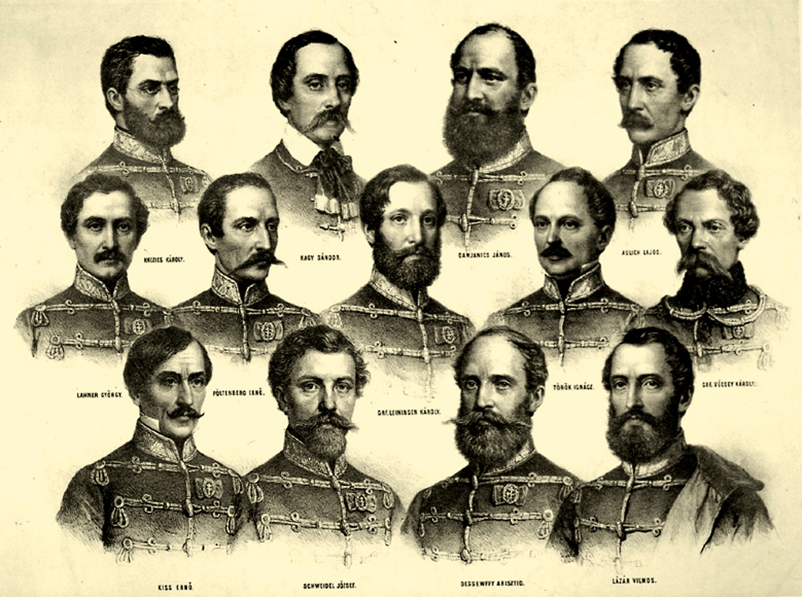
Vécsey Károly (1803-1849) magyar gróf, honvéd tábornok „Isten adta a szívet, lelket nekem, amely népem és hazám szolgálatáért lángolt.”
Aulich Lajos (1793–1849) német honvéd tábornok „Szolgáltam, szolgáltam, mindig csak szolgáltam. És halálommal is szolgálni fogok. Forrón szeretett magyar népem és hazám, tudom, megértik azt a szolgálatot.”
Dessewffy Arisztid (1802–1849) magyar gróf, honvéd tábornok „Tegnap hősök kellettek, ma mártírok… Így parancsolja ezt hazám szolgálata.”
Nagysándor József (1803–1849) magyar honvéd tábornok „De rettenetes volna most az elmúlásra gondolni, ha semmit sem tettem volna az életemben. Alázatosan borulok Istenem elé, hogy hőssé, igaz emberré, jó katonává tett.”
Török Ignác (1795–1849) magyar honvéd tábornok „Nemsokára Isten legmagasabb ítélőszéke elé állok. Életem parányi súly csupán, de tudom, hogy mindig csak Őt szolgáltam.”

Slide 10
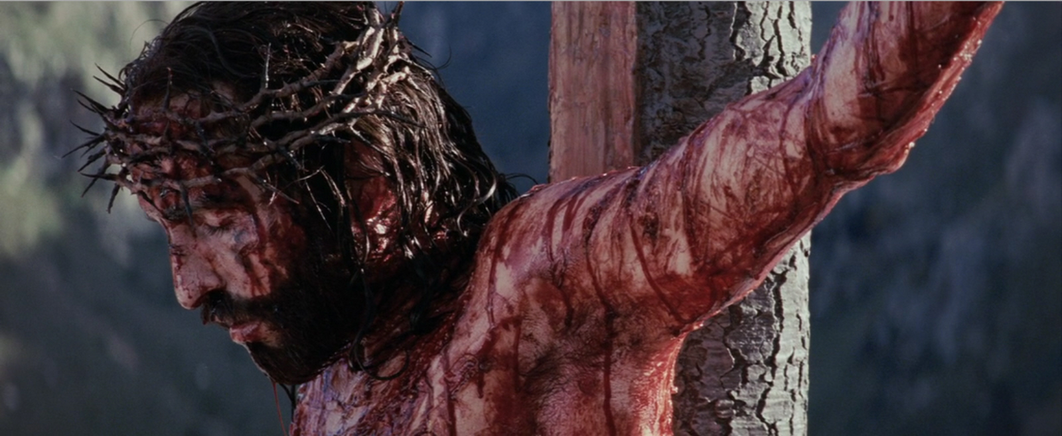
„³⁴Jézus pedig így könyörgött: „Atyám, bocsáss meg nekik, mert nem tudják, mit cselekszenek.” Lk 23,34

Slide 11
„Reá hallgassatok”, mert Reá érdemes hallgatni! Őt kövessétek, mert Őt érdemes követni! Benne higgyetek, mert Benne érdemes hinni!

Slide 12
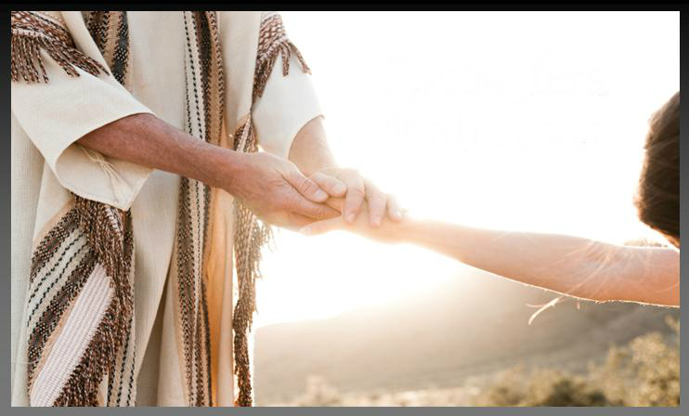

Slide 13
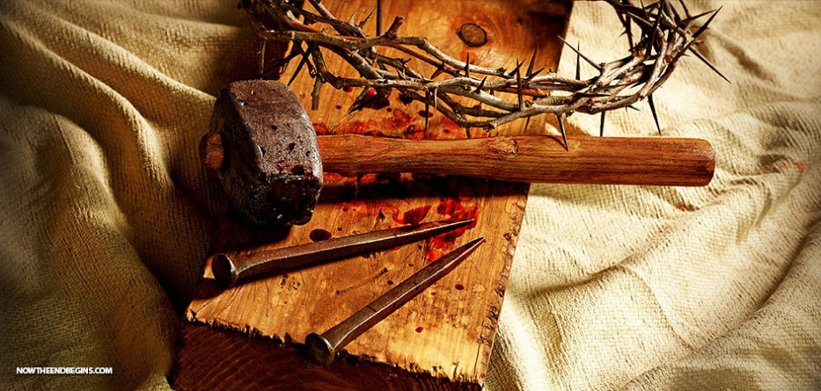
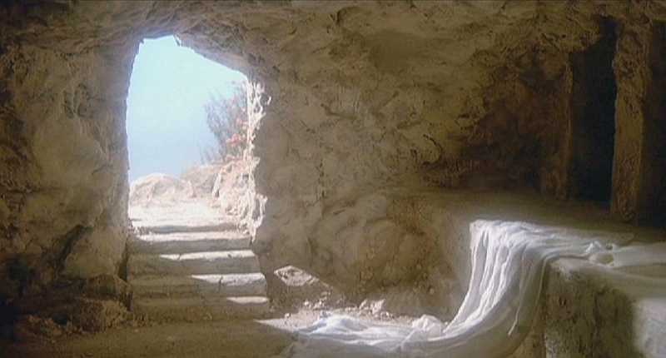
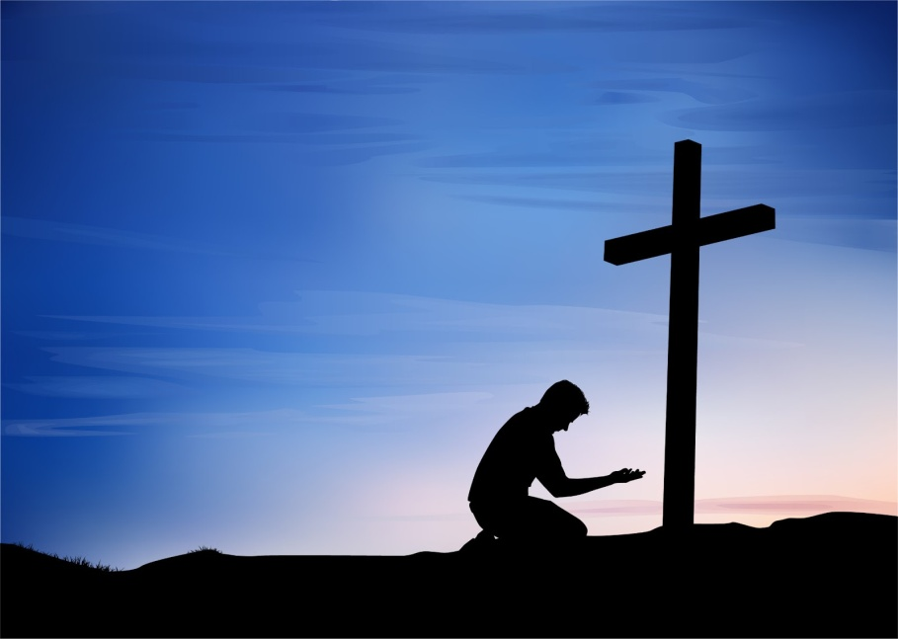
A megdicsőülés helyei:
A kereszt:
Az üres sír:
Az életed:

Slide 14
„Jézus élete is láthatóvá legyen halandó testünkben.” II Kor 4,11

Slide 15
„Krisztus bennetek a megdicsőülés reménye." Kol 1,27b

